Slide 1
Ряд натуральных чисел

Slide 2
Раз, два, три, четыре, пять,
Научились мы считать.
Ну а дальше мы не знаем,
Может, вместе посчитаем?
Шесть – конфеты любим есть,
Семь – мы помогаем всем,
Восемь – мы друзей в беде не бросим,
Девять – учимся на пять,
Десять – кончили считать.

Slide 3
Саша, а что ты делаешь?
Для чего это ты считаешь?

Slide 4
Я хочу привести в порядок свою коллекцию солдатиков!

Slide 5
Посмотри: на каждом из твоих солдатиков стоит цифра.
Ну так и поставь их по порядку!

Slide 6
Как это?
Что значит по порядку?

Slide 7
Ты что, в школе не изучал натуральные числа?

Slide 8
Какие числа?
На-ту-раль-ные???

Slide 9
Да, да, Саша!
Именно натуральные!

Slide 10
$1$ кусочек.
$20$ раз.
$4$ года.
Мы каждый день отвечаем на вопрос «Сколько?».
$15$ км.
$5$ баллов.

Slide 11
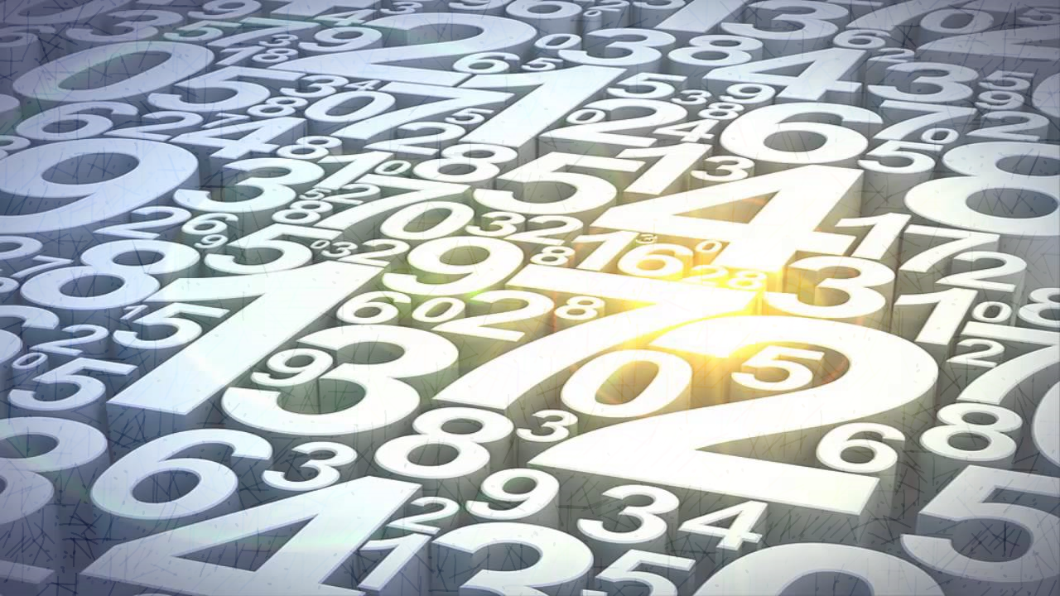
Число является основным понятием математики.

Slide 12
$11$!!!
Саша, сколько тебе лет?

Slide 13
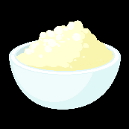
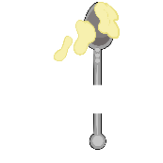
Все те числа, которые вы слышите с самого рождения, помогают нам считать различные предметы и отвечают на вопрос: сколько.
Такие числа называются натуральными.
Ну ещё $2$ ложечки!

Slide 14
Числа $1, 2, 3, 4, 5, 6, 7, 8, 9, 10, 11, 12$ и т. д., используемые при счёте предметов, называют
натура́льными.

Slide 15
Натуральные числа
$1$,
$5$,
$7$,
$11$,
$31$,
$365$,
$2017$,
$1 000 000$.
Не являются натуральными числами:
$0$,
$\frac{1}{2}$,
$\frac{3}{4}$,
$1,5$.

Slide 16
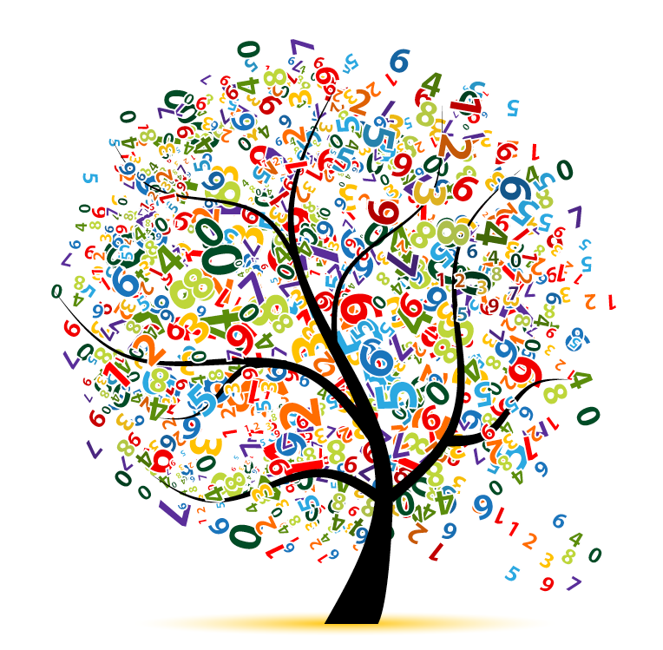
Название «натуральное» происходит от латинского слова natura – «природа».

Slide 17
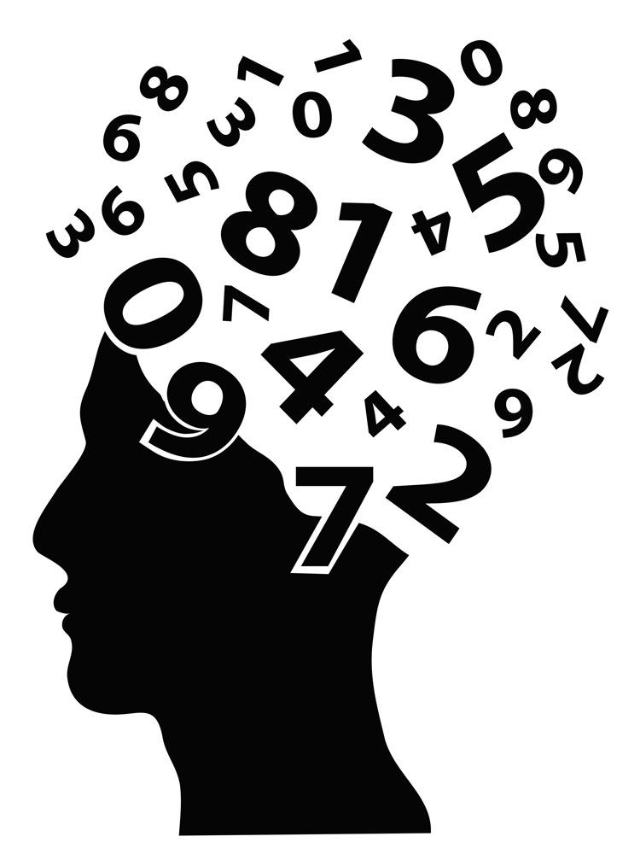
Название «натуральное» происходит от латинского слова natura – «природа».

Slide 18
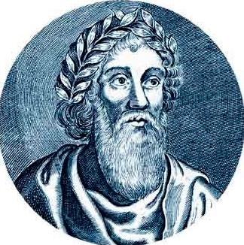
Впервые термин «натуральное число» появилось в трудах римского философа Боэция, жившего ещё в V–VI веках.

Slide 19
Теперь я всё понял и могу с лёгкостью привести в порядок свою коллекцию солдатиков.

Slide 20
Порядок?
Числа тоже хотят жить в порядке!
Числа тоже имеют свой порядок.

Slide 21
$1$,
$2$,
$3$,
$4$,
$5$,
$6$,
$7$,
$8$,
$9$,
$10$,
$11$,
$12$…
Если выстроить все числа по порядку, от меньшего числа к большему, то получится натуральный ряд.

Slide 22
$1$,
$2$,
$3$,
$4$,
$5$,
$6$,
$7$,
$8$,
$9$,
$10$,
$11$,
$12$…
Все натуральные числа, записанные в порядке возрастания, образуют
ряд натуральных чисел (натуральный ряд).

Slide 23
$1$,
$2$,
$3$,
$4$,
$5$,
$6$,
$7$,
$8$,
$9$,
$10$,
$11$,
$12$…
$$+1$$
$$+1$$
$$+1$$
$$+1$$
$$+1$$
$$+1$$
$$+1$$
$$+1$$
$$+1$$
$$+1$$
$$+1$$
Свойства натурального ряда:
1) натуральный ряд чисел начинается с числа $1$;
2) в натуральном ряду за каждым числом следует ещё одно число, большее предыдущего на $1$;
3) число $1$ не имеет предыдущего
(среди натуральных чисел есть наименьшее число – это число $1$);
4) в натуральном ряду чисел нет последнего числа;
5) число $0$ не натуральное число;
6) выписать весь натуральный ряд невозможно.

Slide 24
Вот теперь я точно всё понял.
Посмотри, как я расставил своих солдатиков!
Да, Саша, ты сделал всё правильно!

Slide 25
Задание № 1
Из указанных чисел выберите натуральные:
$$\frac{7}{8},$$
$$0,$$
$$11,$$
$$251,$$
$$12 800$$
$$.$$
Решение:
.
Натуральные числа:

Slide 26
Задание № 2
Из записанных рядов чисел назовите натуральный:
$$0, 1, 2, 3, 4, 5, 6, 7, …$$
$$1, 2, 3, 4, 5, 6, 7, …$$
$$7, 6, 5, 4, 3, 2, 1, …$$
$$1, 3, 5, 7, 9, 1, …$$
Решение:
$$1, 2, 3, 4, 5, 6, 7, …$$
Натуральный ряд:

Slide 27
Ребята, вы отлично справляетесь с заданиями!
А значит, вы обязательно справитесь с моей непростой задачей.

Slide 28
$11$ коров за $3$ дня съедают $33$ мешка сена. Сколько мешков сена надо $5$ коровам на $5$ дней?
Решение:
$1) 33 :3=11$ (м.)
– съедают $11$ коров за $1$ день.
$2) 11 :11=1$ (м.)
– съедает $1$ корова за $1$ день.
$3) 5∙1=5$ (м.)
– съедают $5$ коров за $1$ день.
$4) 5∙5=25$ (м.)
– съедят $5$ коров за $5$ дней.
$25$ мешков сена съедят $5$ коров за $5$ дней.
Ответ:

Slide 29
Итоги урока
Числа $1, 2, 3, 4, 5, 6, 7, 8, 9, 10, 11, 12$ и так далее, используемые при счёте предметов, называют натуральными.
Все натуральные числа, записанные в порядке возрастания, образуют ряд натуральных чисел (натуральный ряд).
Натуральный ряд чисел начинается с числа $1$, и это есть наименьшее число натурального ряда.
В натуральном ряду за каждым числом следует ещё одно число, большее предыдущего на $1$.
В натуральном ряду чисел нет последнего числа.
Число $0$ не является натуральным числом.

